Slide 1
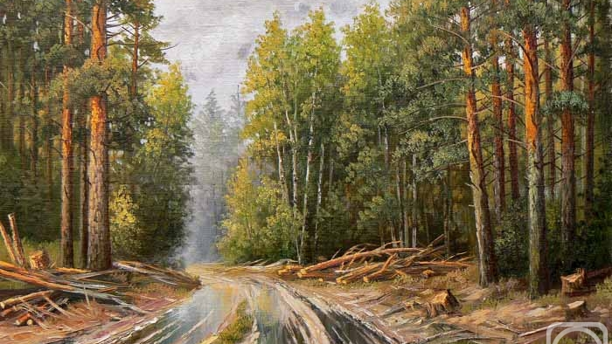
Образ дороги в русской литературе
Выполнила: ученица 11 а класса МБОУ "СОШ №1 имени героя Советского Союза П.И. Чиркина" Вагина Татьяна Руководитель: учитель русского языка и литературы Нугаева Наталья Владимировна

Slide 2
Цель проекта:
Проследить эволюцию данной темы от времен древнерусской до «золотого века» русской литературы

Slide 3
Задачи проекта:
1) глубже познакомиться с произведениями русских писателей 2) выявить многообразие значений понятия «дорога» 3) изучить научно-критическую литературу по теме проекта 4) определить роль дороги в раскрытии идей в произведениях

Slide 4
Актуальность проекта:
Мотив дороги заключает в себе идейный потенциал произведения и выражает чувства героев.

Slide 5
Гипотеза:
философское звучание мотива дороги способствует раскрытию идейного содержания произведений. Дорога является художественным образом и сюжетообразующим компонентом.

Slide 6
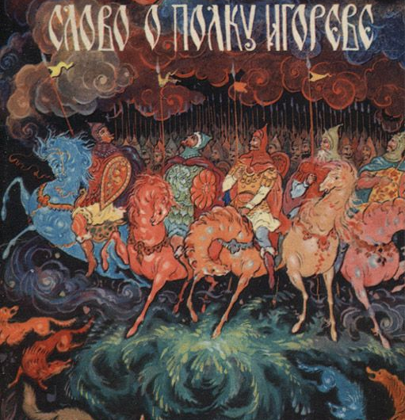
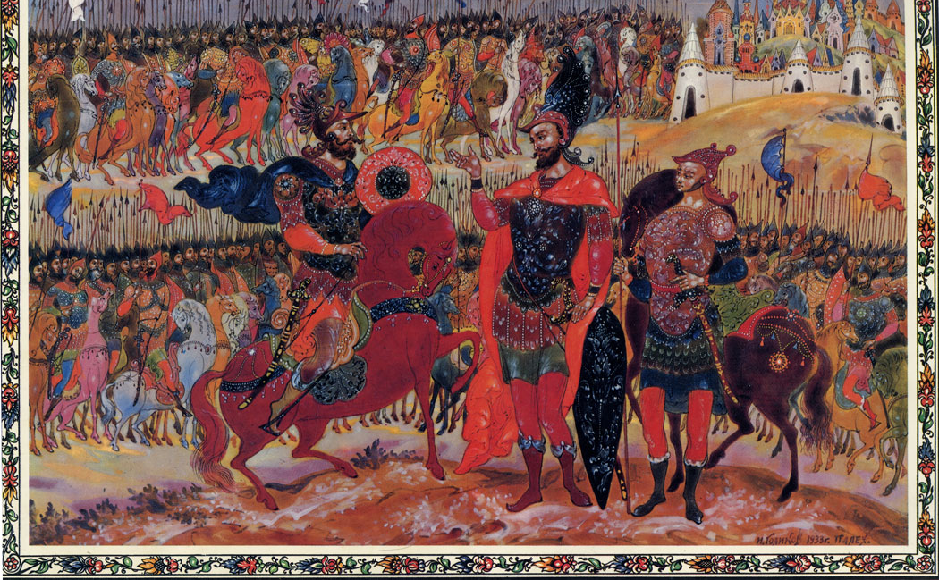
"Слово о полку Игореве"
Вступил Игорь-князь в золотое стремя и поехал по чистому полю "на землю половецкую", желая отомстить кочевникам за обиды, нанесённые русскому народу, и "зачерпнуть шеломом Дону».

Slide 7

"Путешествие из Петербурга в Москву" А.Н. Радищев
Дорога из Петербурга в Москву потрясла увиденным А.Н. Радищева, что в итоге привело к созданию его самой известной книги – "Путешествие из Петербурга в Москву».

Slide 8

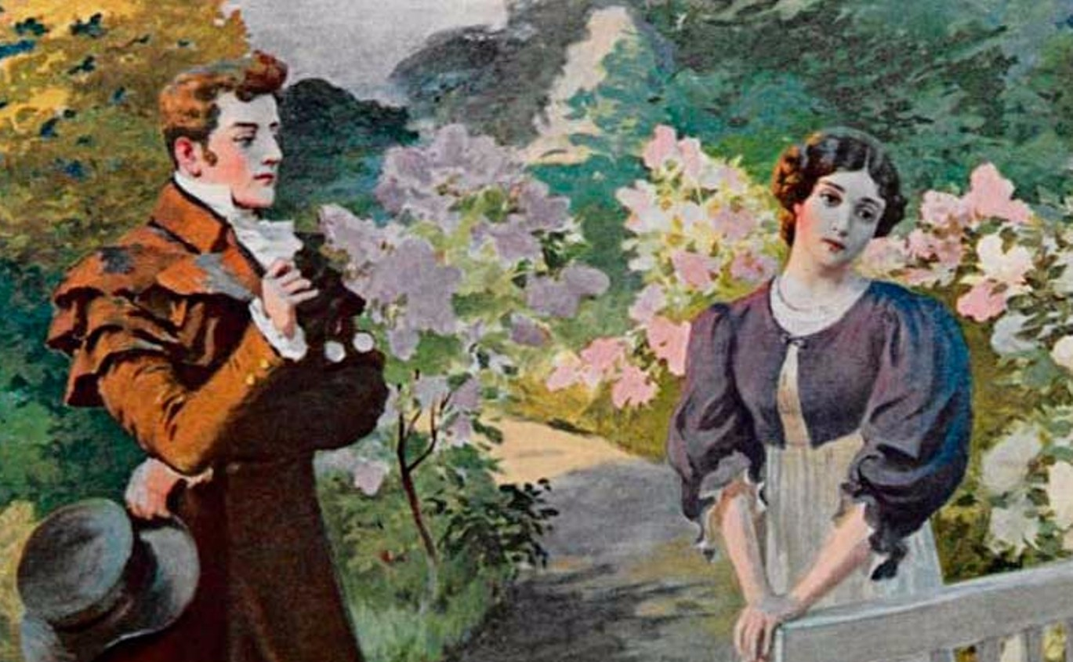
"Евгений Онегин" А.С. Пушкин
Роман в стихах "Евгений Онегин" начинается с поездки, когда "Молодой повеса", летит "в пыли на почтовых" в деревню к умирающему дяде. "Забав и роскоши дитя" бежит от высшего света в деревню, а через некоторое время, пересытившись помещичьей жизнью и испытывая угрызения совести от печального финала дуэли с Ленским, Онегин вновь отправляется в дорогу.

Slide 9
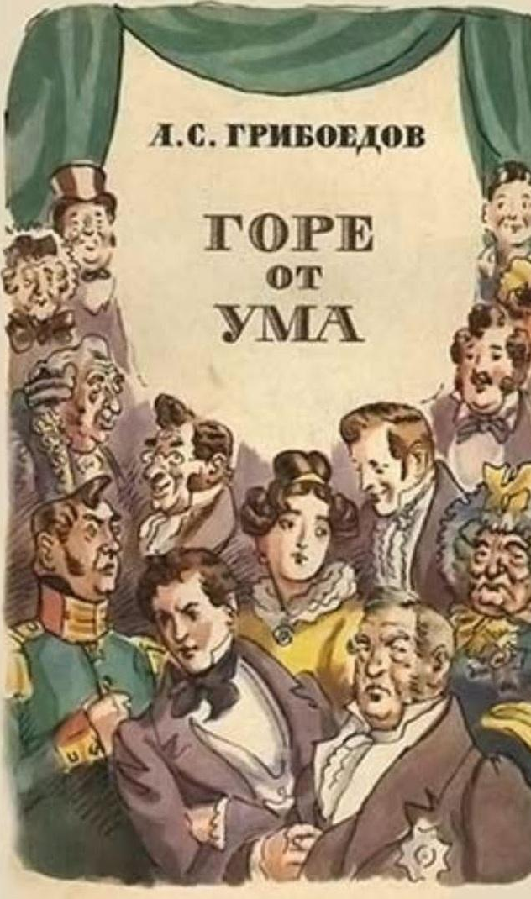
"Горе от ума" А.С. Грибоедов
Мотив путешествия характерен для произведения А.С.Грибоедова "Горе от ума". Приезд из-за границы Чацкого возмутил спокойствие фамусовской Москвы. Не пробыв и суток в Москве, герой вынужден новь уехать из старой столицы со словами "бегу, не оглянусь, пойду искать по свету, где оскорблённому есть чувству уголок…".

Slide 10

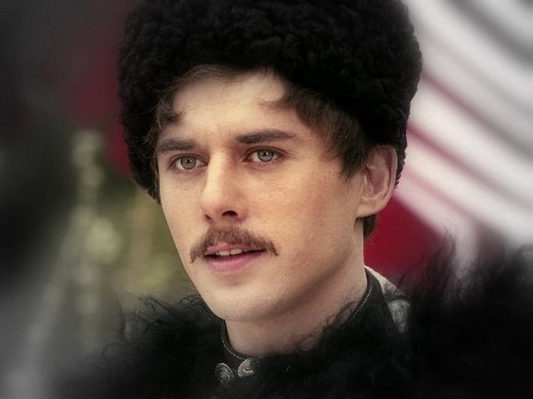
"Герой нашего времени" М.Ю. Лермонтов
Печорин, не только путешествует, судьба заносит этого аристократа то в Петербург, то в Кисловодск, то в казачью станицу, то в "скверный городишко" Тамань, то даже в Персию), но и умирает в дороге, "Возвращаясь из Персии".

Slide 11
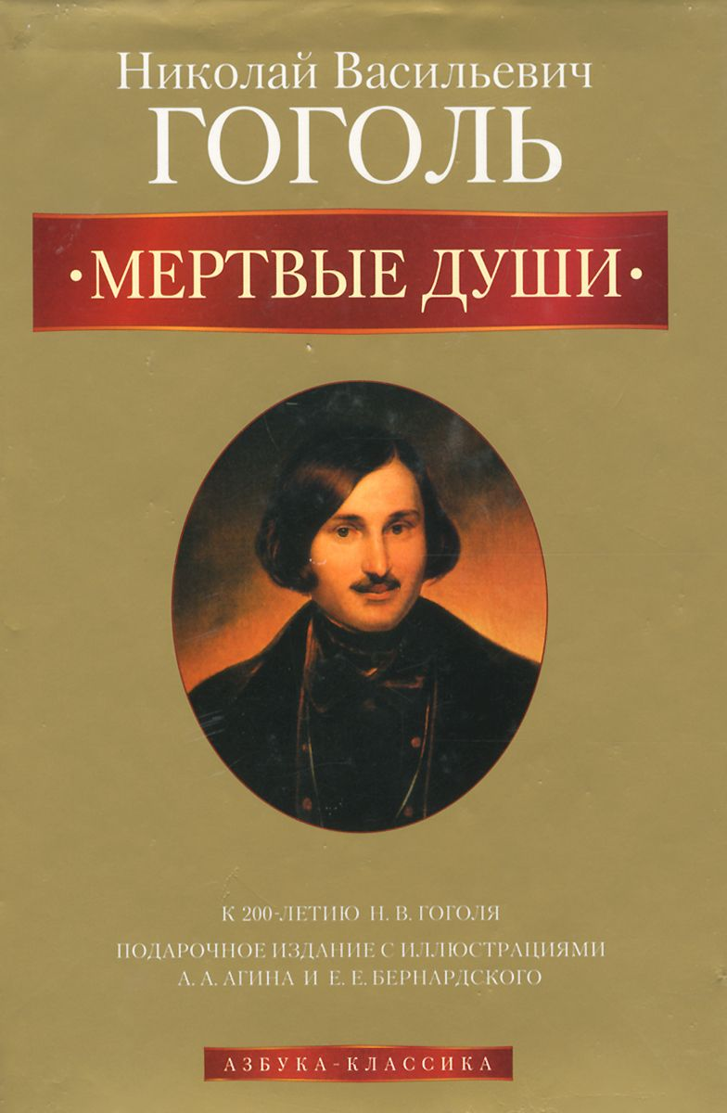
"Мёртвые души" Н.В. Гоголь
Тема дороги начинает поэму и заканчивает ее. Вначале мы видим, как Чичиков въезжает в город и видит перед собой свою мечту – богатство и славу. В конце поэмы он уже бежит из этого города, стараясь спасти хоть какую-то долю своей репутации .

Slide 12
Вывод:
В произведениях образ дороги раскрывает образ родины, её народа, наводит на размышления об исторической судьбе России, помогает выполнить авторский замысел: показать родную землю без прикрас, во всем её величии и безобразии. Дорога – это пространство. Действительно, философское звучание мотива дороги помогает раскрытию идейных содержаний произведений. Дорога является не только художественным образом, но и сюжетообразующим компонентом.

